Slide 1
Школьное расписание
Коннов Илья, 9-ИТ.

Slide 2
Цель проекта
Разработать программу для навигации по расписанию Лицея
Необходимые функции:
Просмотр расписания любого учителя
Автоматическое обновление расписания из интернета
Работа на смартфонах под управлением Android

Slide 3
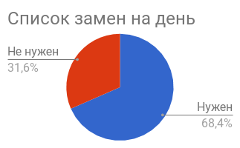
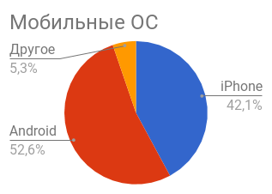
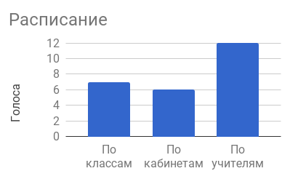
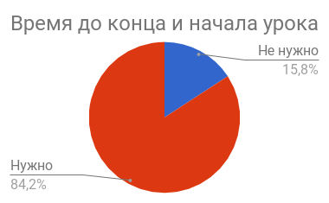
Опрос учеников

Slide 4



Версия для iOS
Так-как загрузить приложение в App Store практически невозможно, то была разработана версия для браузеров. Итого, пользователям достаточно зайти на сайт.

Slide 5


Замены
К сожалению, электронный дневник не позволяет получать список замен ученикам, а только администрации школы. Поэтому список замен сделать не удалось.

Slide 6
Панель администратора
Панель позволяет учителям легко обновлять расписание
Получает данные из ПО “Расписание 2000”
Отслеживает изменения расписания и автоматически его обновляет
Работает в фоне и не требует ручных действий

Slide 7
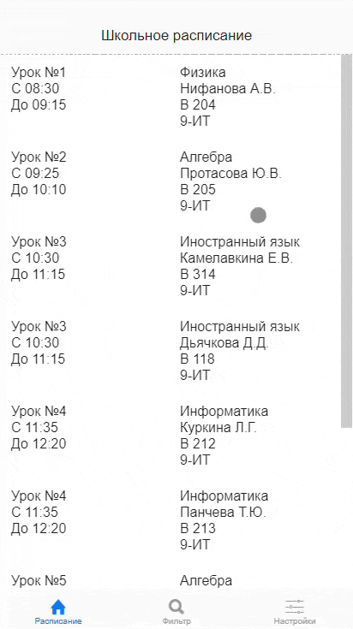
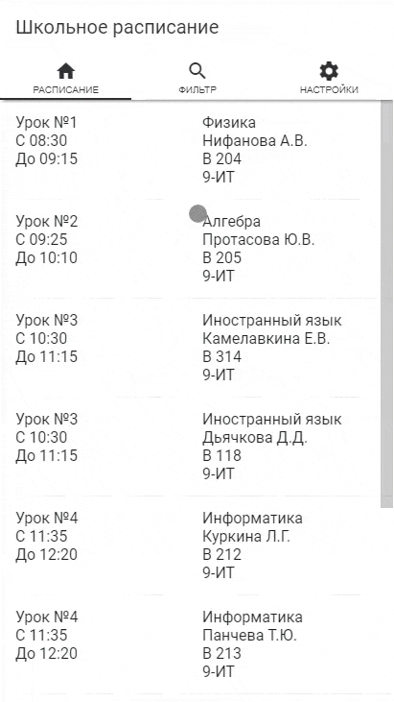

Slide 8
Спасибо за внимание!

